Slide 1


Bài
78
uân uât
S/168

Slide 2
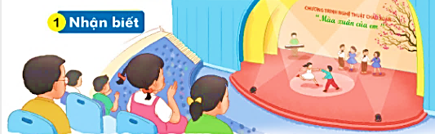
Nhận biết
1
uân
Chúng em xem chương trình nghệ thuật chào xuân.
uât

Slide 3
Đọc
2
u
â
n
u
â
t
uân
uât

Slide 4
Đọc
3
uân
uât
x
uân
xuân

Slide 5
So sánh
uât
uân
t
uâ
n
uâ

Slide 6
uân
uân
uân
uân
chuẩn
huân
khuân
tuần
uât
uât
uât
uât
khuất
luật
thuật
xuất

Slide 7

Thư giãn nào!

Slide 8
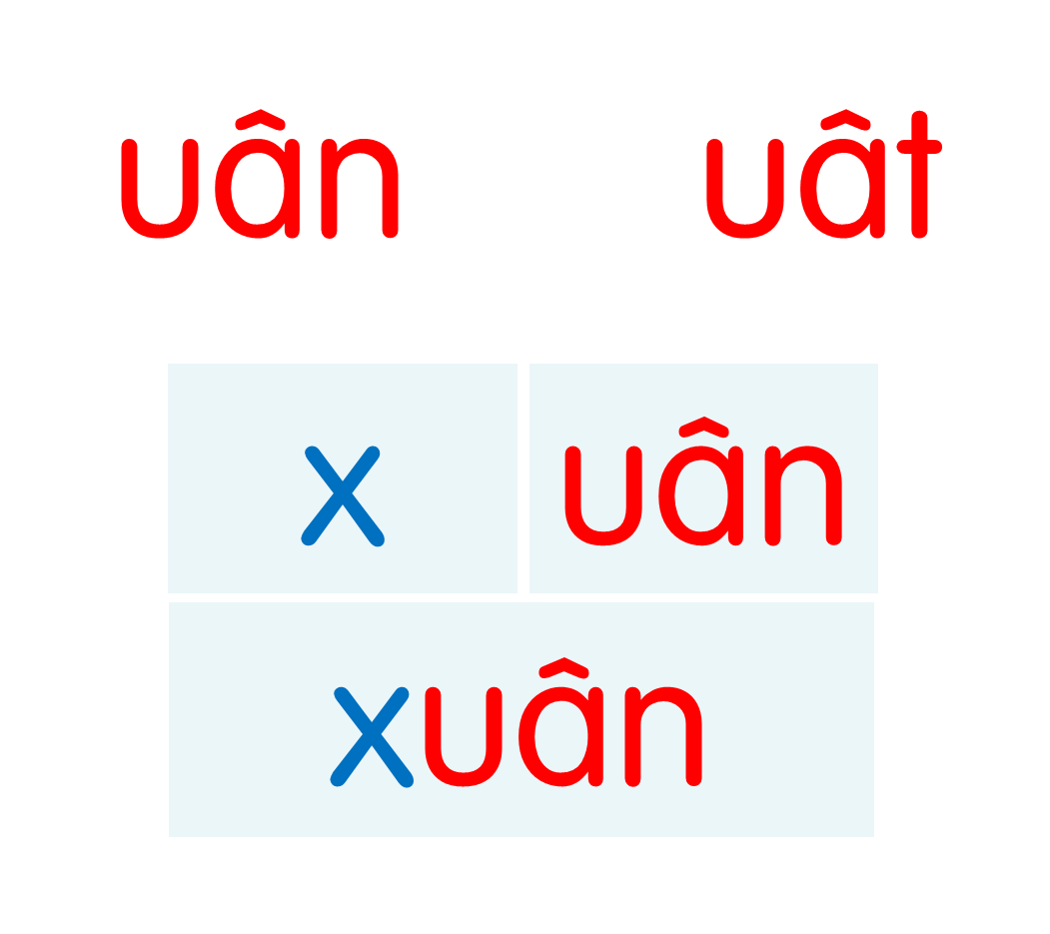
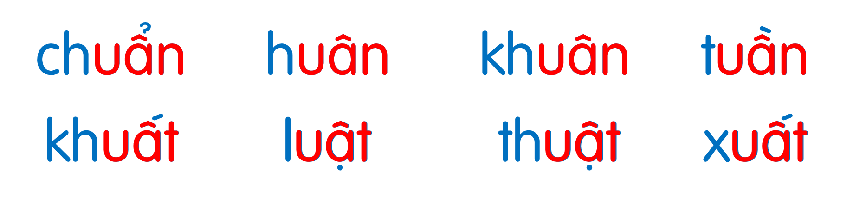
Notes:
Ôn lại

Slide 9
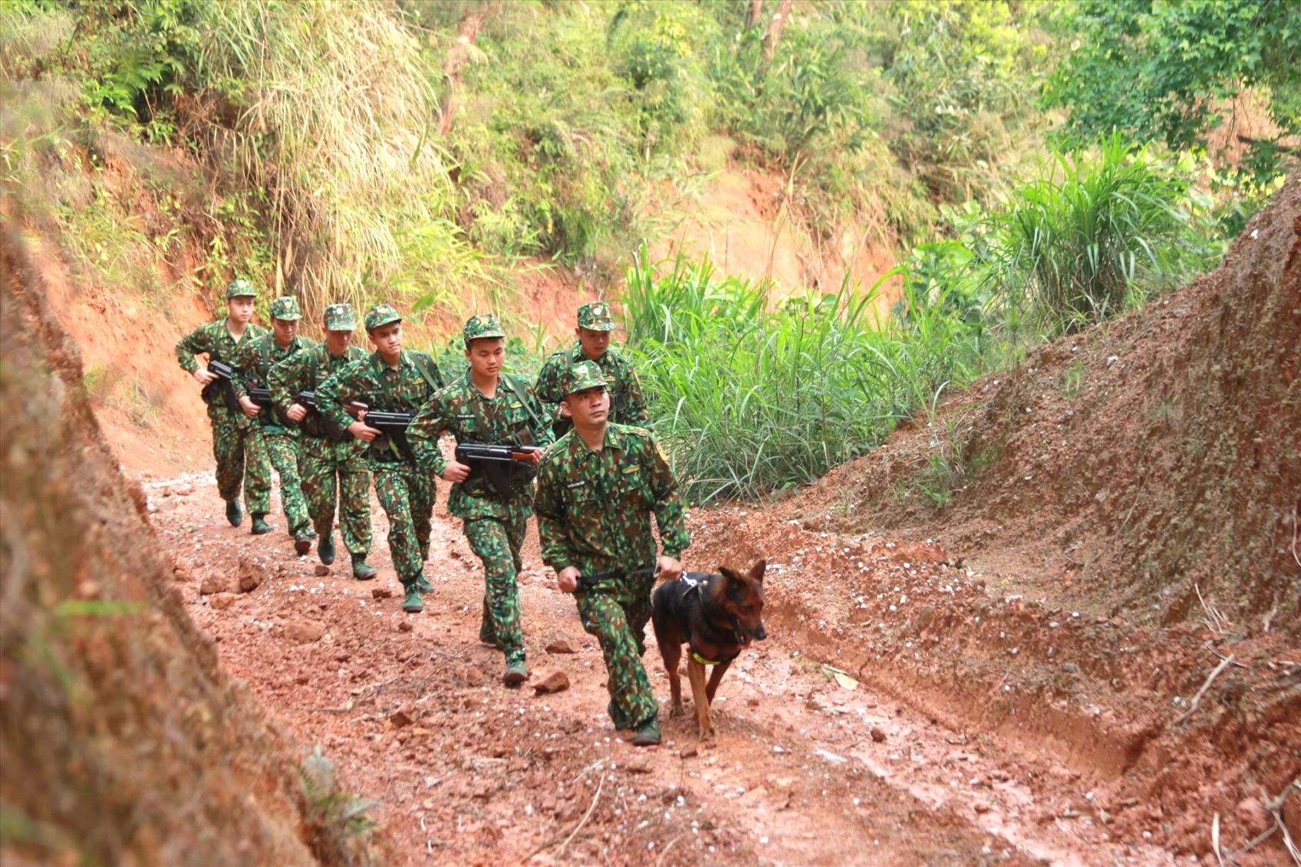
tuần tra
uân

Slide 10
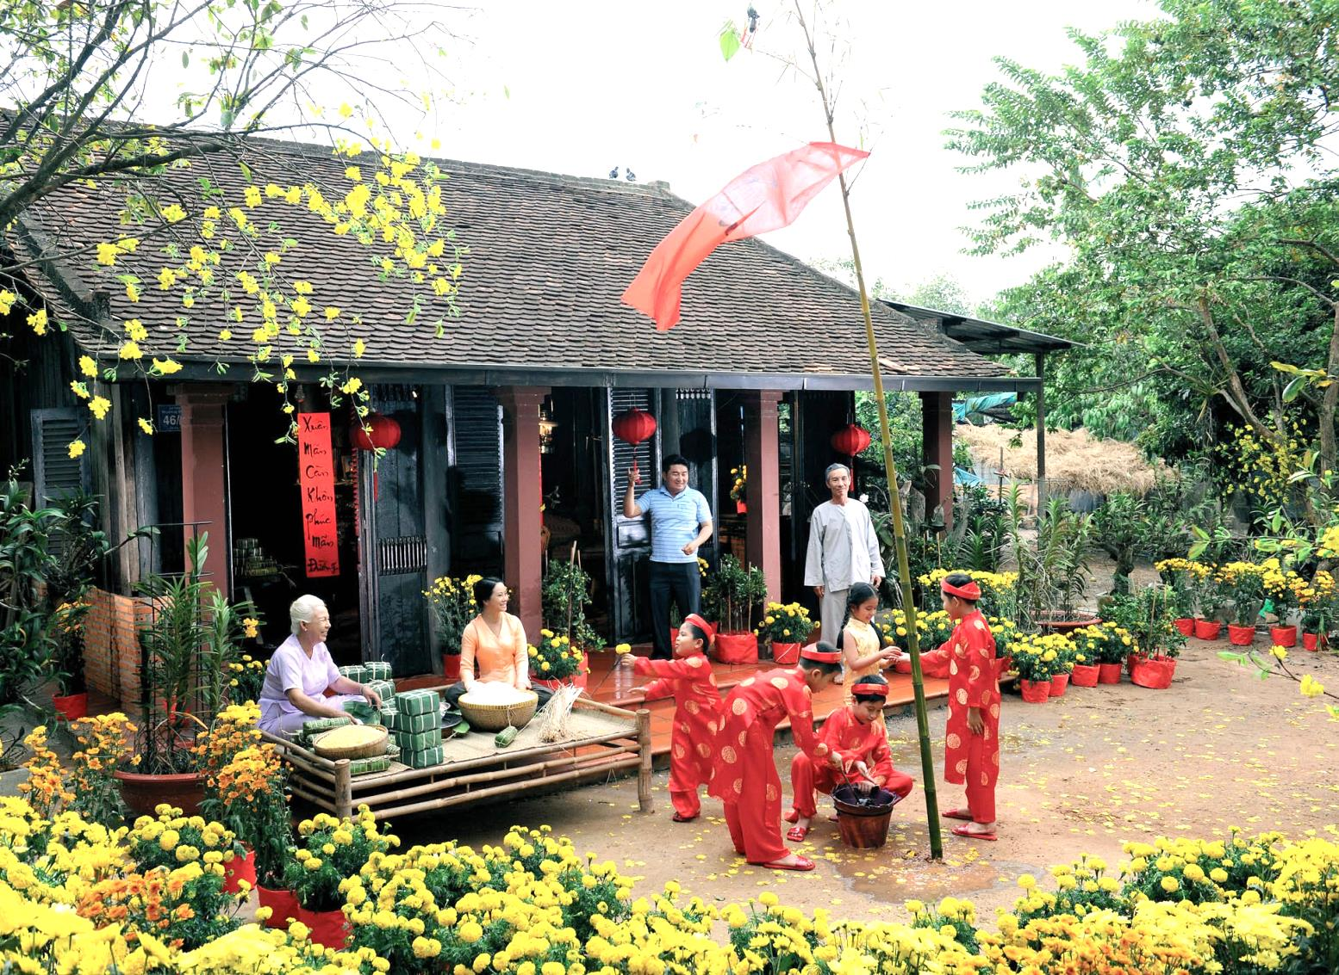
uân
mùa xuân

Slide 11
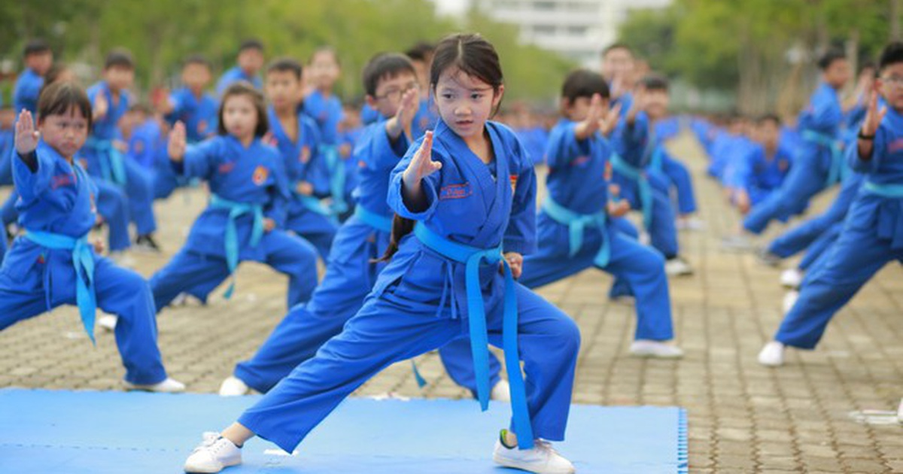
võ thuật
uât

Slide 12
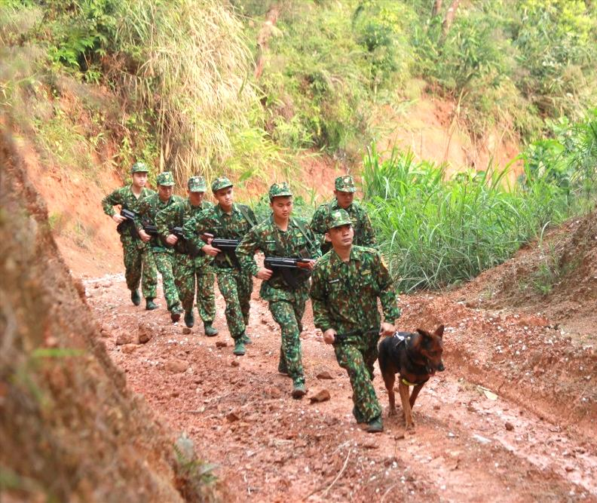
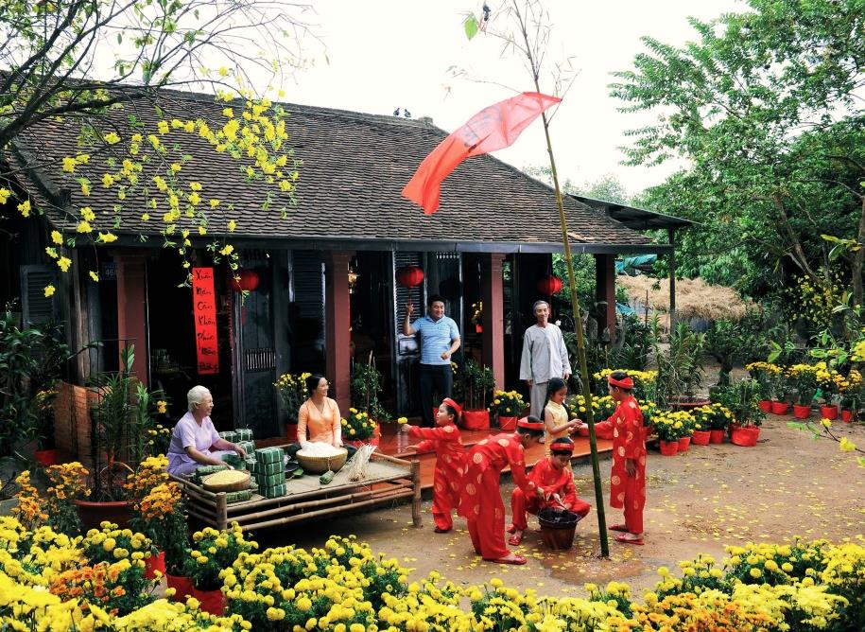
tuần tra
mùa xuân
võ thuật

Slide 13
chuẩn
huân
khuân
tuần
khuất
luật
thuật
xuất
tuần tra
mùa xuân
võ thuật
Notes:
Ôn lại

